Slide 1
Pratiquer, un des trois piliers du PEAC
Ateliers sur le corps et le volume

Slide 2
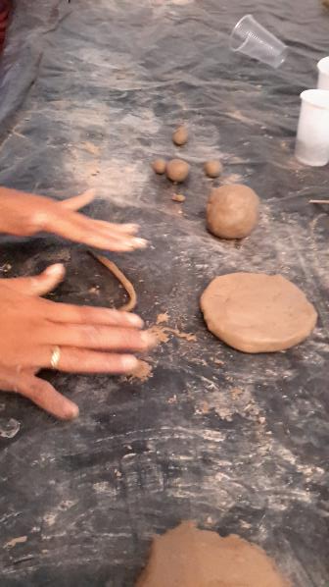
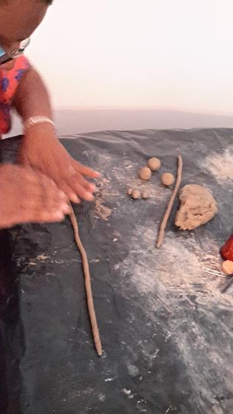
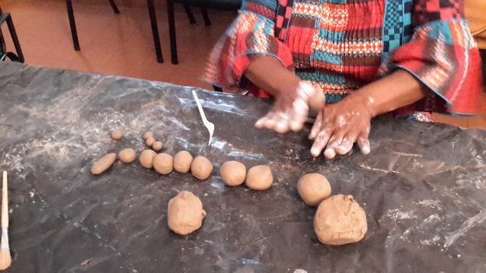
Atelier 1 : Comment réaliser un volume en modelant différentes formes ?

Slide 3
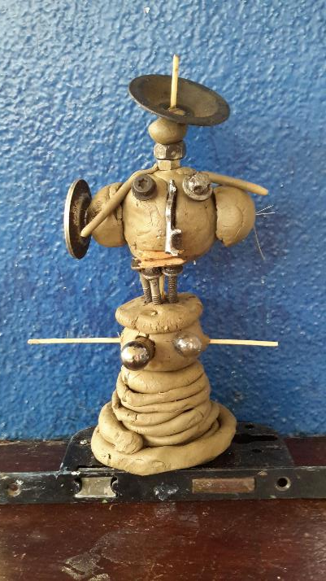
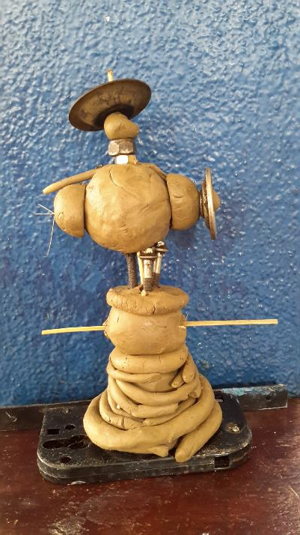
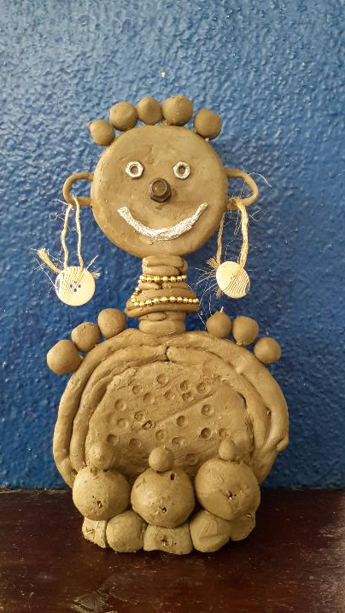
Atelier 1 : Comment réaliser un volume en modelant différentes formes ?

Slide 4
Atelier 1 : Comment réaliser un volume en modelant différentes formes ?
Avec de l’argile, modeler différentes formes en volume en utilisant vos mains.
Assembler ces différents volumes pour réaliser un personnage en buste.
Vous pouvez ensuite faire des empreintes et insérer des objets ou matériaux.
Contrainte : Créer des formes simples, (boules, colombins).

Slide 5
Matériel à disposition :
Argile ou pâte à modeler
Brochettes – cure-dents
Aluminium
Graines, objets de récupération (boutons, perles, bouchons, boulons, vis, clou…), ficelle, fil de fer…

Slide 6
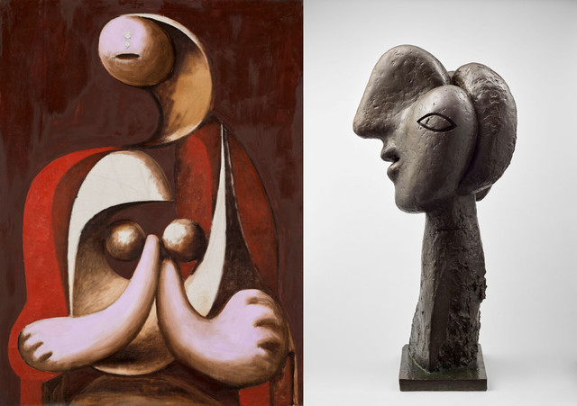
Mise en écho
Pablo Picasso : à gauche, "Femme assise dans un fauteuil rouge" Boisgeloup, 1932, Musée national Picasso-Paris, dation Pablo Picasso, 1979 - A droite "Tête de femme" Boisgeloup, 1931-1932, Musée national Picasso-Paris, dation Pablo Picasso

Slide 7
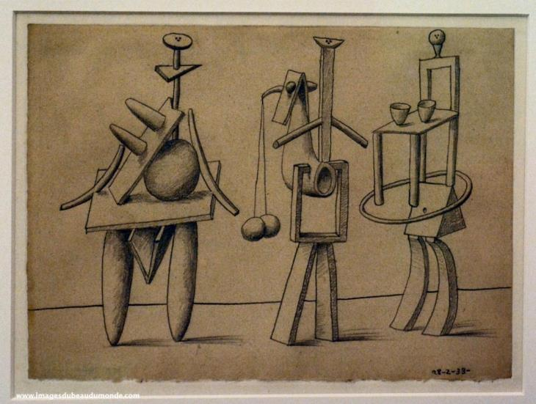
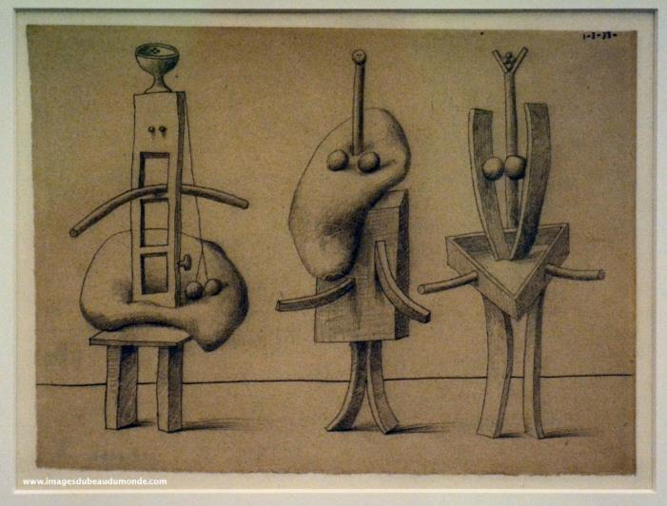
Mise en écho
Pablo Picasso,
Une anatomie, trois femmes,
1933
(deux versions l'une du 18 février et l'autre du 1er mars 1933)

Slide 8
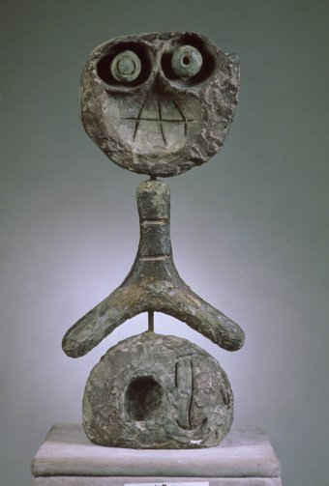
Mise en écho
Joan Miró, Torse de femme, 1967

Slide 9
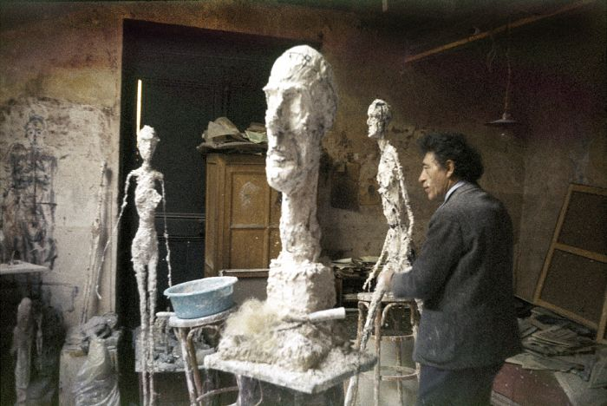
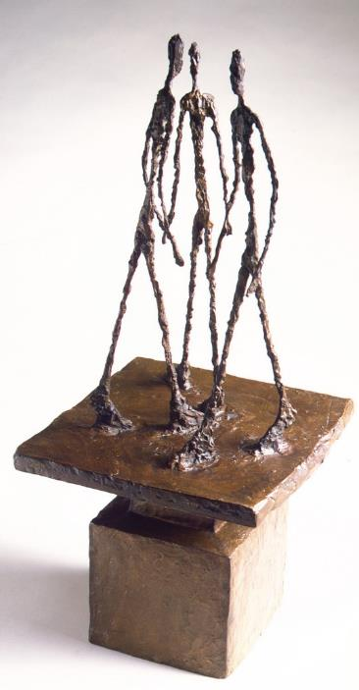
Mise en écho
Alberto Giacometti,
Trois hommes qui marchent, 1949

Slide 10
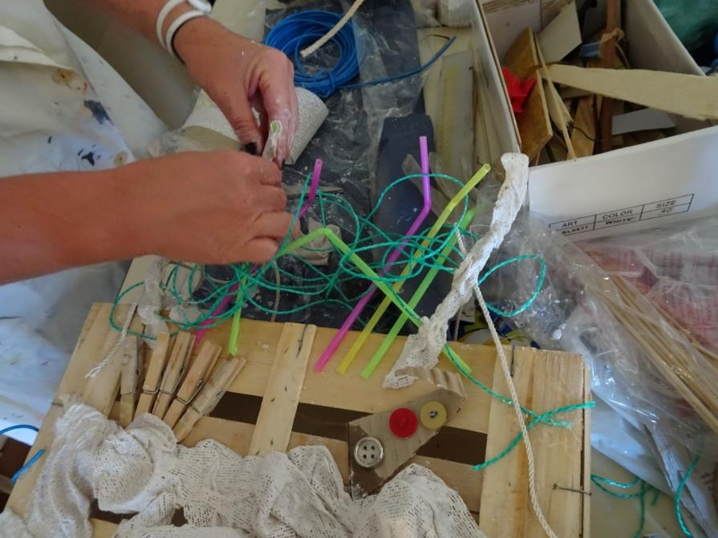
Atelier 2 : Comment réaliser un personnage en assemblant différents objets et matériaux ?

Slide 11
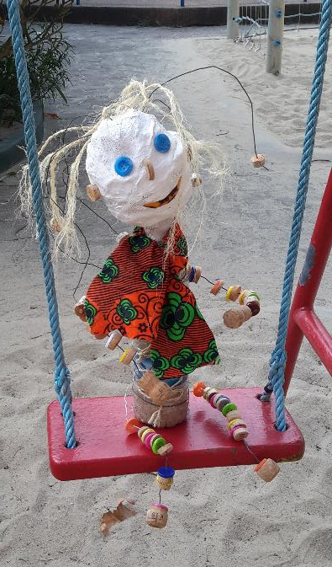
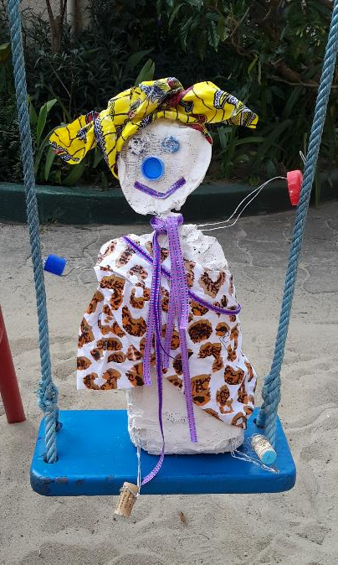
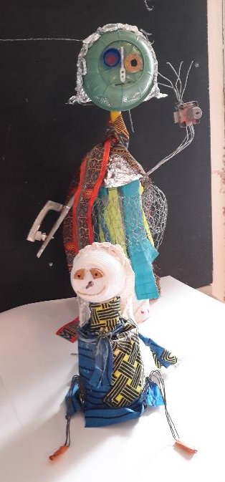
Atelier 2 : Comment réaliser un personnage en assemblant différents objets et matériaux ?

Slide 12
Atelier 2 : Comment réaliser un personnage en 3D (trois dimensions) en assemblant différents objets et matériaux ?
Réaliser un personnage 3D en assemblant les objets et matériaux à disposition.
Contrainte : Utiliser obligatoirement du fil de fer, du grillage et des bandes de plâtre.

Slide 13
Matériel à disposition :
Plâtre et bandes de plâtre
Fil de fer et grillage
Brochettes – cure-dents
Aluminium
Graines, objets de récupération (tissu, ruban, laine, ficelle, boutons, perles, bouchons, boulons, vis, clou…), …

Slide 14
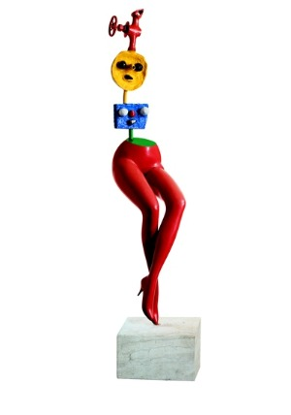
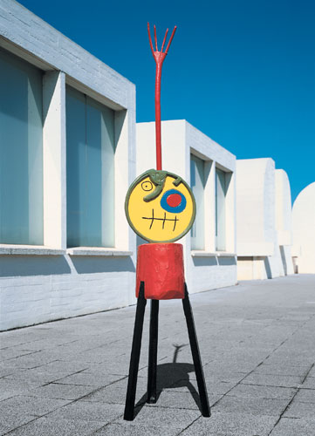
Mise en écho
Joan Miró : La séduction des formes
Joan Miró, Personnage, 1967
Notes:
alphabet poétique qui détourne les formes et les objets pour les assembler en un monde stylisé et géométrisé, parfois dramatique, souvent humoristique

Slide 15
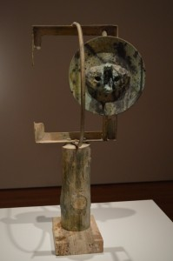
Mise en écho
Head in the Night, 1968, Joan Miró

Slide 16
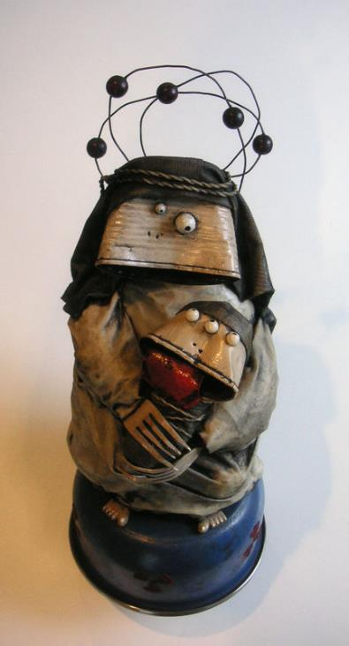
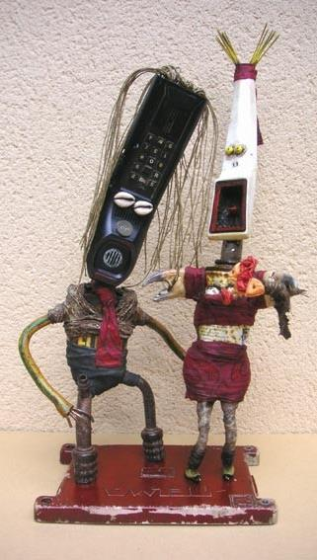
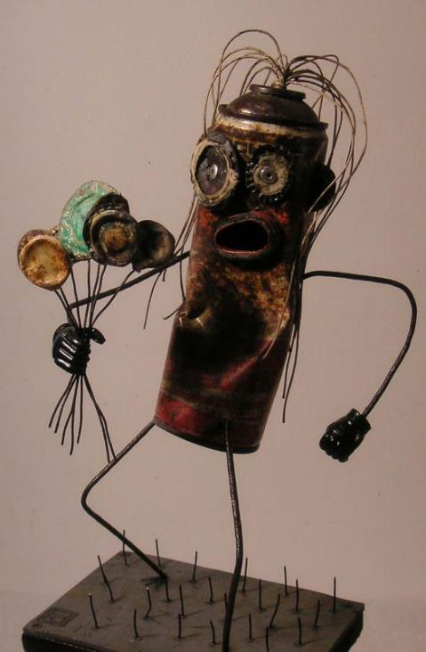
Mise en écho
FABRICE DELAUNAY
Mariage mixte (h=53cm)
Quelques fleurs (H=38cm)

Slide 17
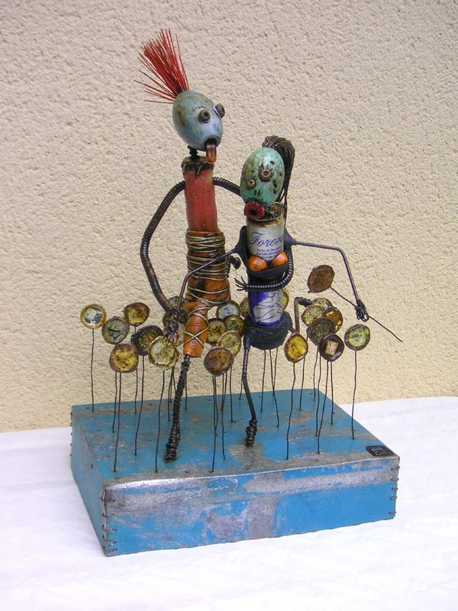
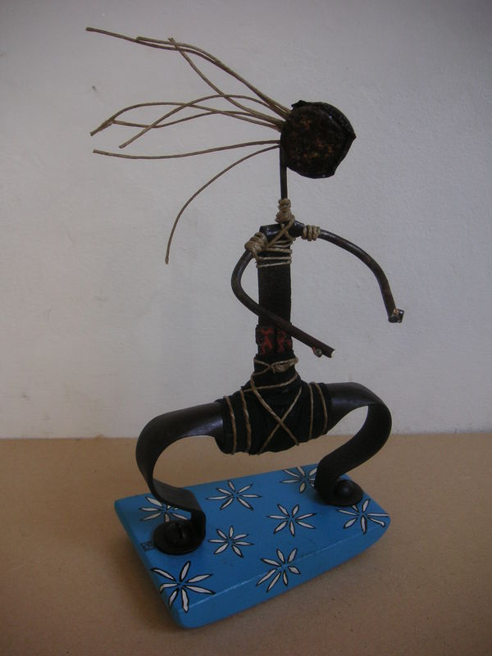
FABRICE DELAUNAY
Mise en écho
"Forever" (h=49cm)

Slide 18
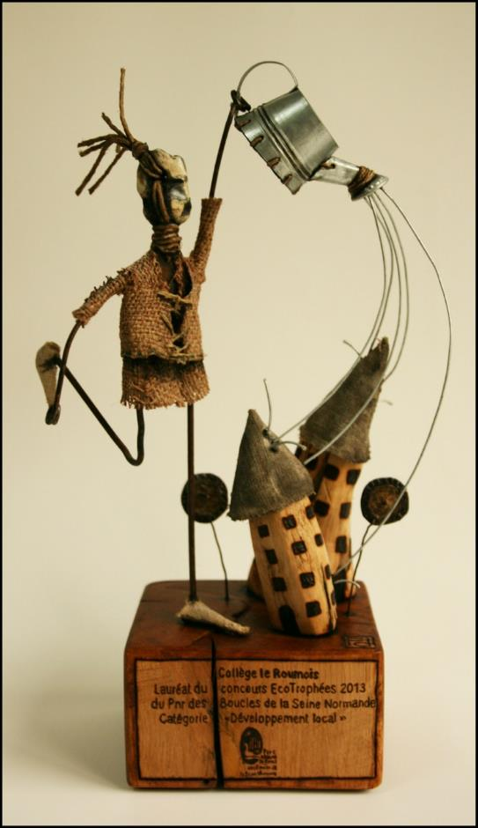
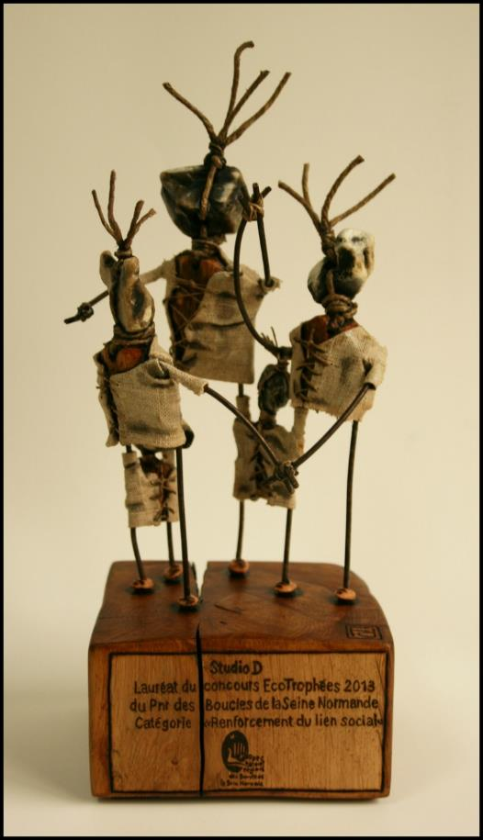
Mise en écho
Ecotrophée de la catégorie
"développement local"
FABRICE DELAUNAY
Ecotrophée de la catégorie
"lien social"

Slide 19
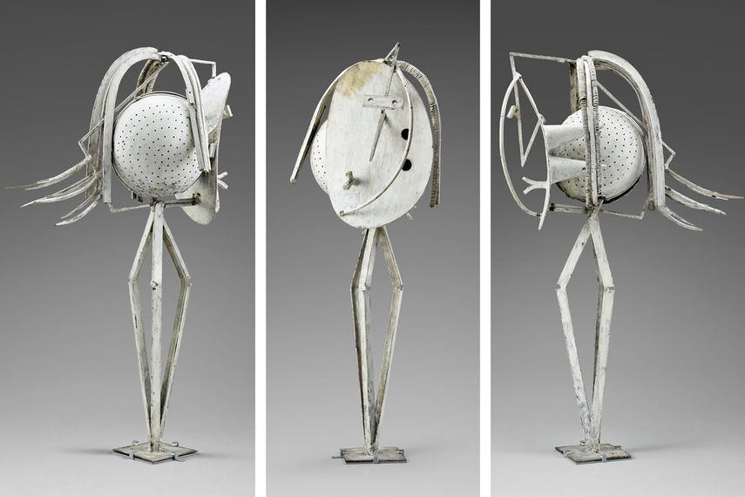
Mise en écho
Pablo Picasso – Tête de femme, 1929-1930

Slide 20
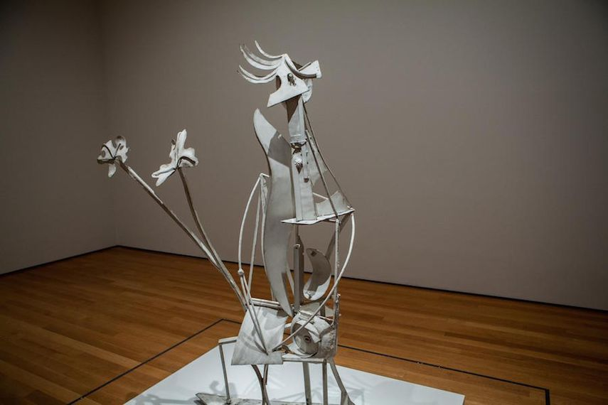
Mise en écho
Pablo Picasso – Woman in the Garden, 1929-30

Slide 21
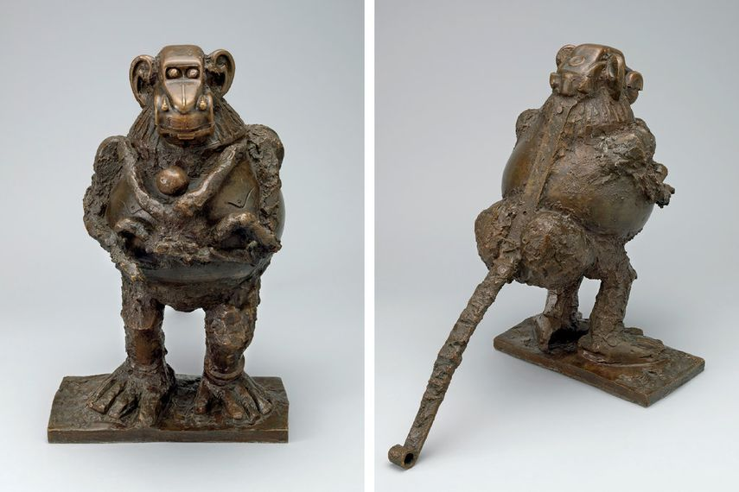
Mise en écho
Pablo Picasso – Baboon and Young, 1951

Slide 22
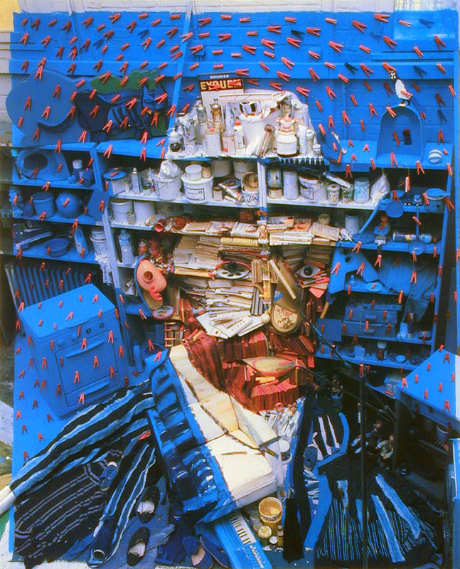
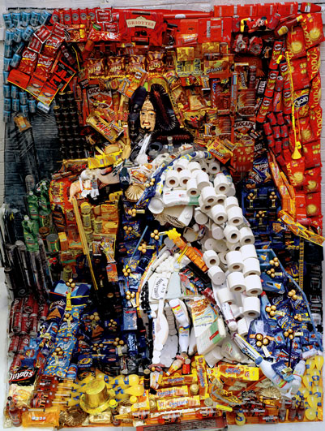
Mise en écho
Inventaire 16 – Van Gogh de Bernard Pras
Louis XIV de Bernard Pras, 2013

